Slide 1
我很诚实 第二课时
道德与法治部编版 三年级下

Slide 2
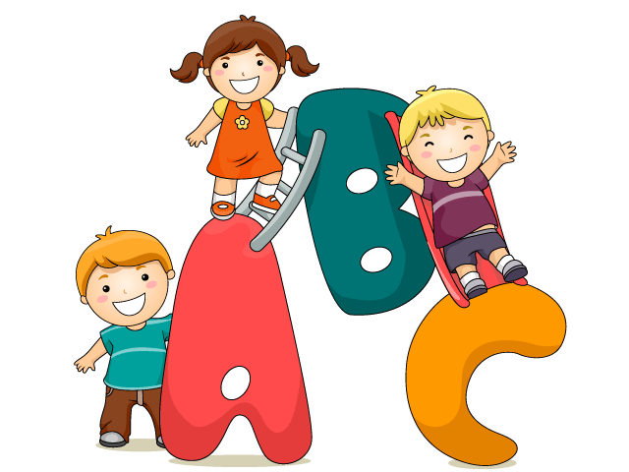
我很诚实
第二课时

Slide 3
视频：狼来了

Slide 4
思 考
1、为什么最后狼真的来了的时候，大家都不相信了呢？
2、从这个故事当中，你认识到了一个怎样的道理？
那些常常说谎的人，即使再说真话，也不会有人相信了。这个故事告诉我们要诚实做人。

Slide 5
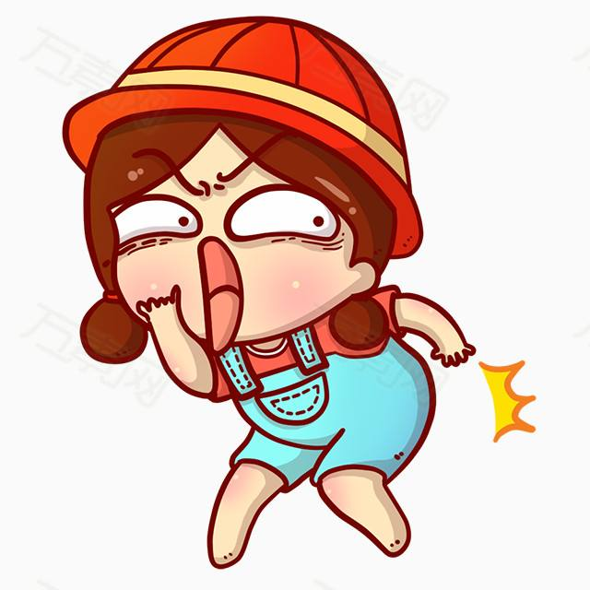
张强的故事（一）
一天中午，张强在上学路上无意中撞坏一辆名贵轿车的后视镜。当时车主不在……
小讨论：这时，如果是你，你会怎么做？

Slide 6
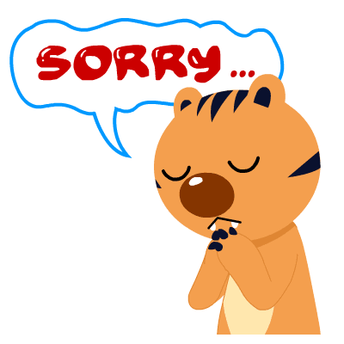
张强的故事（二）
他就在原地等了约半个小时，车主还没来。由于赶着上课，他只好留下一张纸条，上面写着：“尊敬的车主，我是第一中学的一名学生，今天中午不小心弄坏了您的车。我无法及时赔偿，请联系我，我的联系方式是xxxxxxxx。对不起！”
当别人问他：“车主并没看到，你悄悄走了也没人知道，为什么还要留纸条？”他却回答说：“自己做错了事，就应该负责。”

Slide 7
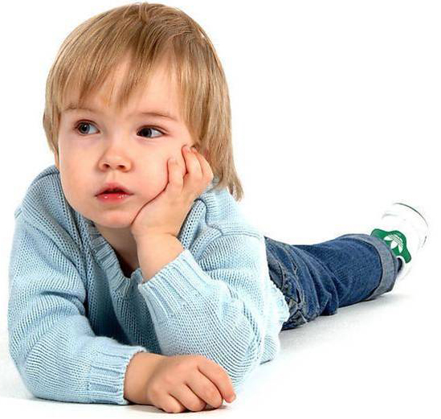
小讨论：你是怎么看待张强的行为的？

Slide 8
教师寄语
诚实是中华民族的传统美德，我们每个人都要做一个诚实守信的人，让诚实伴随我们成长。

Slide 9
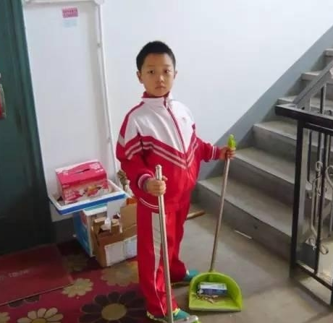
美德少年
潘家宇，赛罕区锡林南路小学三年级学生。
作为一名小学生，潘家宇最大的特点就是诚信。在学校他努力学习，课后作业都能独立认真完成并按时上交，从没有拖拉和不交作业的现象。有时候即使生病不能去上课，也坚持完成作业，因为在他看来，不交作业就是一种不诚信的行为。
美德少年

Slide 10
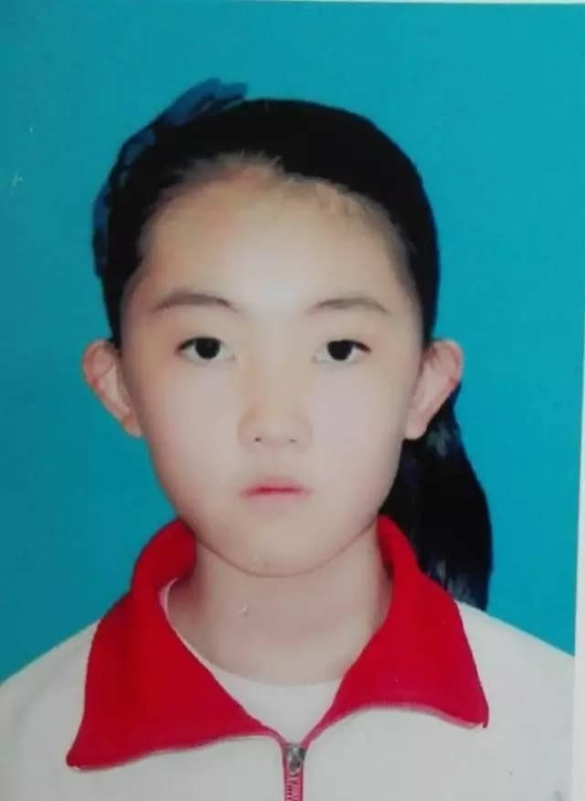
美德少年
李妍，赛罕区呼伦南路小学四年级学生。
李妍是一个重信守诺、诚实守信的好孩子，只要答应了别人的事，就算有再大的困难，也一定会办到。有一次，她答应星期日去同学家里帮同学补习功课，可是她突然得了感冒，难受得厉害，家长都劝她改天再给同学辅导功课。但是她觉得既然答应了别人，即使再有困难也应该尽量做到，最后她还是带病坚持到同学家里完成了辅导。
美德少年

Slide 11
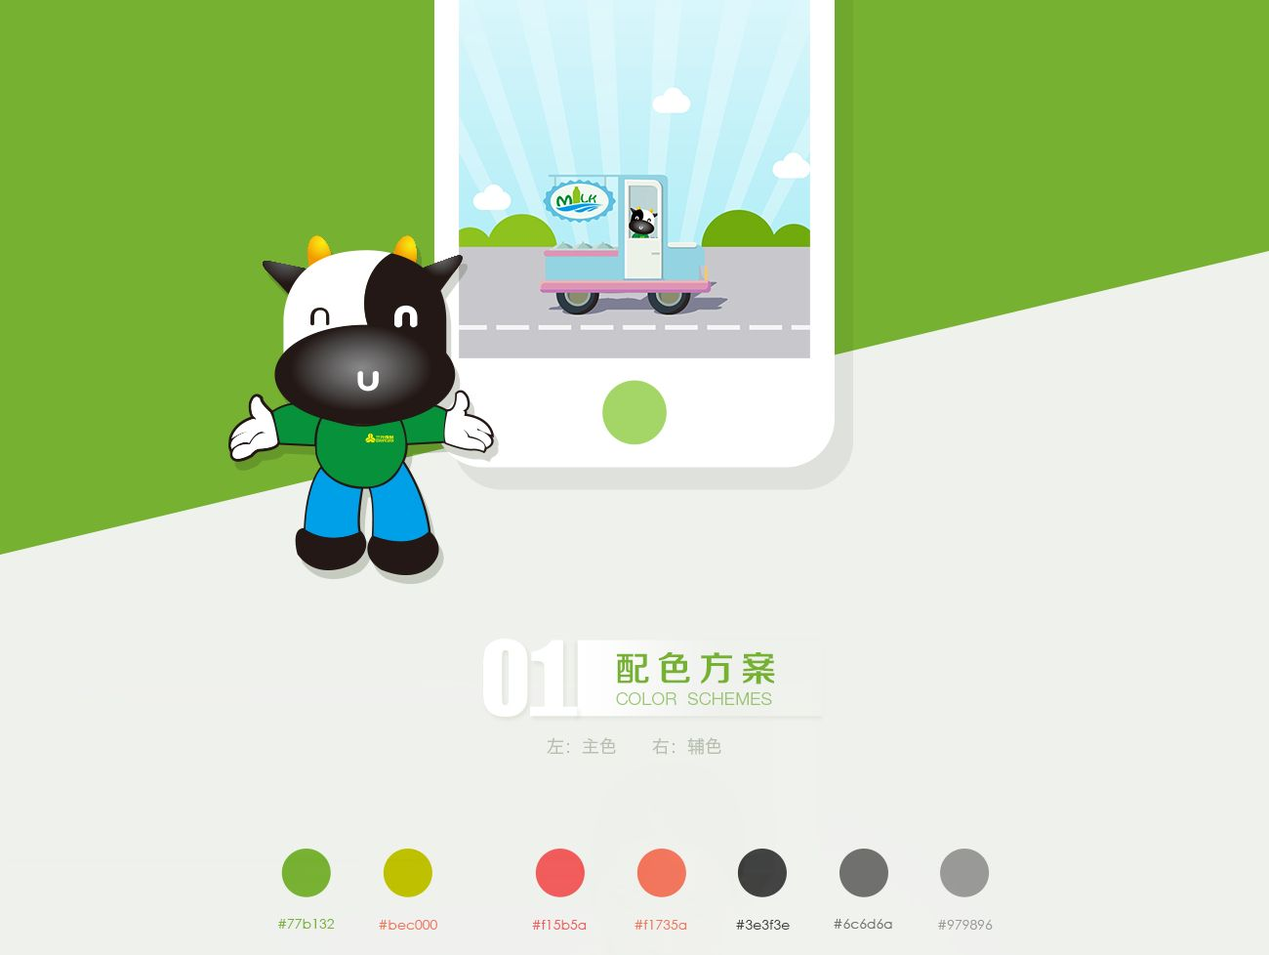
我们班也有这样的美德少年吗？请你找一找，说一说，关于他的诚信故事吧！

Slide 12
通过这些事例，你认为，我们怎样才能做一个诚实的人，让诚实伴随我们成长呢？

Slide 13
做一个诚实的人，我们要……
独立认真地完成作业，不抄袭作业，并按时上交作业。
答应别人的事情，无论大小，都要做到。
拾金不昧，不是自己的东西坚决不要。
敢于承认自己的错误，并承当相应的责任。
……

Slide 14
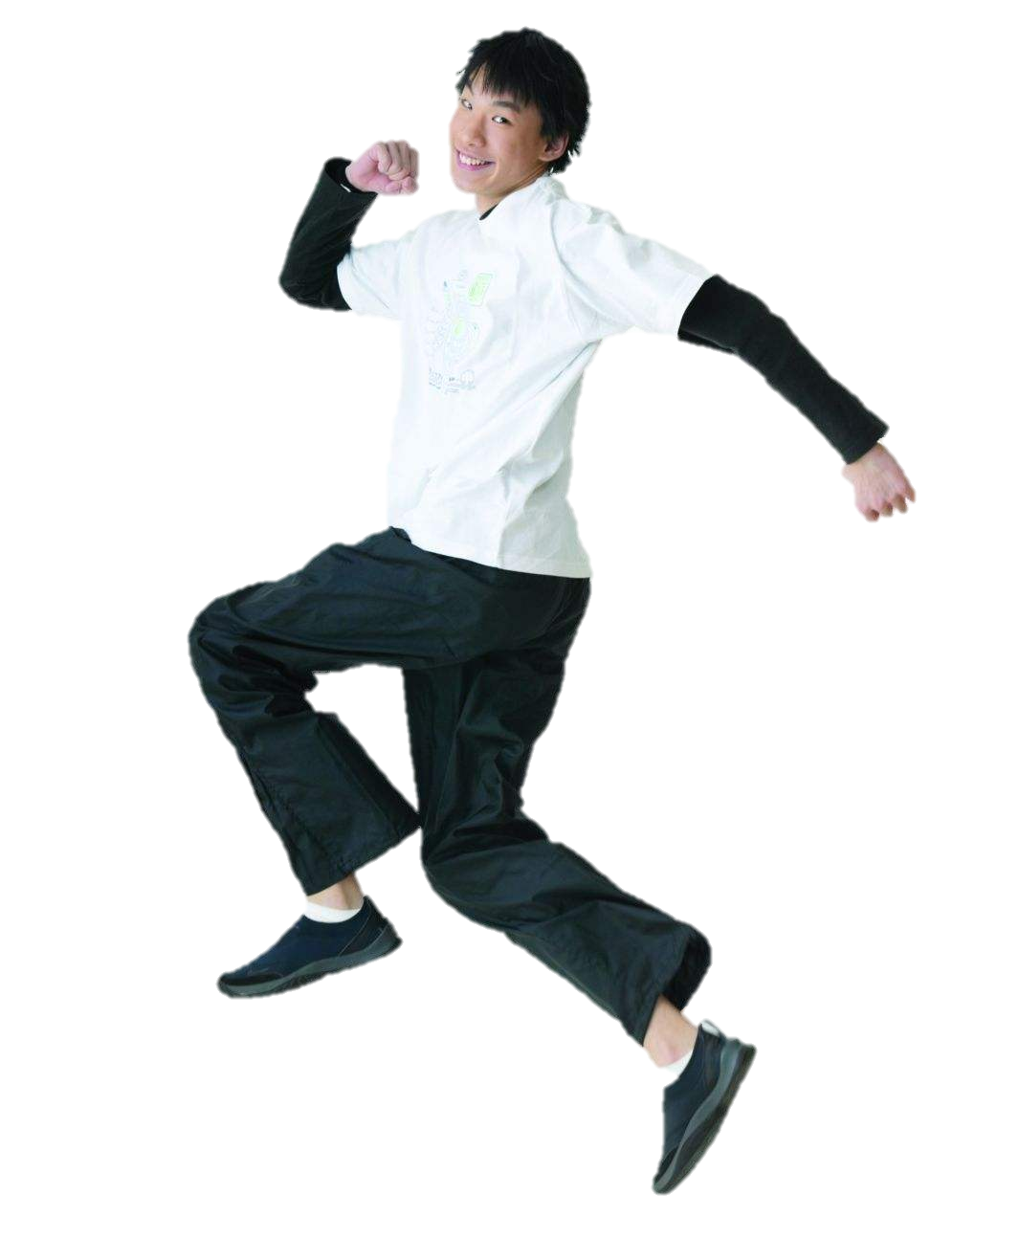
试一试：该怎么做？
如果遇到下面几种情况，你该怎么做？请演一演。
1、从商店买东西回家后，发现售货员多找了几元钱，我该……
2、测验时一道题难住了我，正好可以看到同桌的答案，我该……
3、不小心打碎了亲戚家的花瓶，我该……

Slide 15
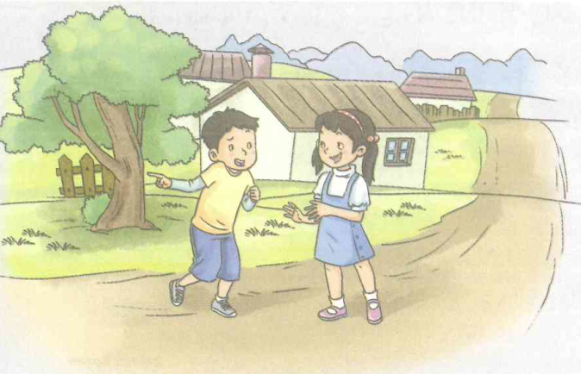
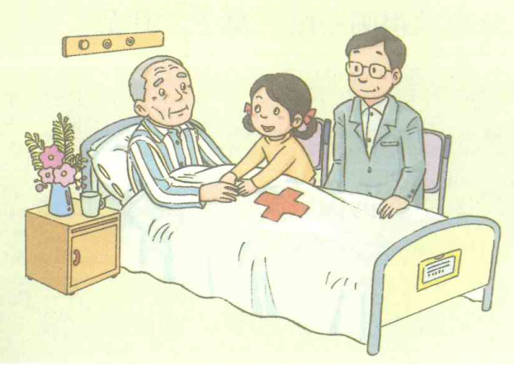
波波突然想到一个恶作剧。他跑到村头，气喘吁吁地对雯雯说：“你家来客人了。”
VS
爷爷得了重病。为了不影响他的心情，避免加重病情，芳芳和爸爸决定向爷爷隐瞒病情，并安慰他说，他的病很快会好起来的。

Slide 16
说 一 说
以上两幅图中的同学都对别人说了谎话，你认为两人的“谎言”是否有区别？说说你的看法。

Slide 17
“善意的谎言”是指出于某种善意的原因说的谎言，并不带有恶意，而且它本身是不为自己利益，一般出于好意，是为了他人着想而说出的谎言。“善意的谎言”并不违背诚信的原则。

Slide 18
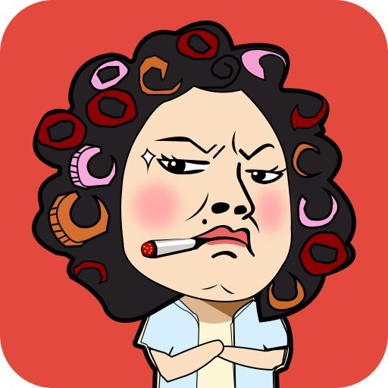
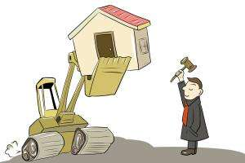
辨一辨
有人认为，图一中的行为只是一种恶作剧，小事一桩，没有关系。你认为呢？
VS

Slide 19
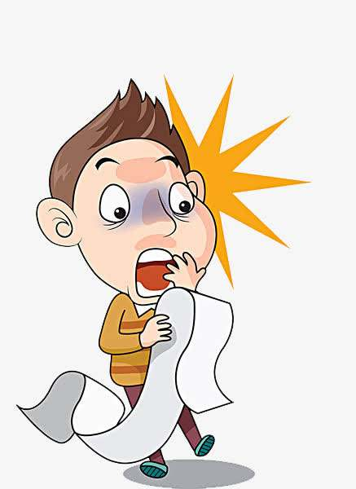
这不是小事，这是一个人的诚信问题！
一名中国的留学生非常优秀，但求职时却处处受阻。在经历了多次失败后，他怒气冲冲地冲到一个跨国公司人事部门质问人事经理：“难道你们跨国公司也搞种族歧视？我那个韩国的同学学业成绩还没我的优秀，就被你们早早录用了，难道我是中国人，你们就为此不录用我吗？”
人事经理认真地说：“我们确实需要像你一样优秀的人才。”
这名留学生学生反问：“那你们为什么不录用我？”
人事经理说：“你四年求学当中，有过两次的乘坐地铁逃票的记录，所以我们不能录用你！”
年轻人惊奇地说：“就为这丁点小事？”
经理讲：“这不是小事，这是一个人的诚信问题！”

Slide 20
小讨论
从这个故事当中，你明白了怎样的道理？
诚实无小事，一次的不诚信行为，会毁掉我们一生的信用。

Slide 21
我们的信用是需要靠我们一直保持诚实的行为去维护的，请你为自己制作一张诚实信用卡。当你做出一次不诚实行为的时候，就要在上面划去一个数字，看看你什么时候花光的你信用！
诚实信用卡
1 | 2 | 3 | 4 | 5 | 6 | 7 | 8 | 9 | 10
11 | 12 | 13 | 14 | 15 | 16 | 17 | 18 | 19 | 20
21 | 22 | 23 | 24 | 25 | 26 | 27 | 28 | 29 | 30

Slide 22
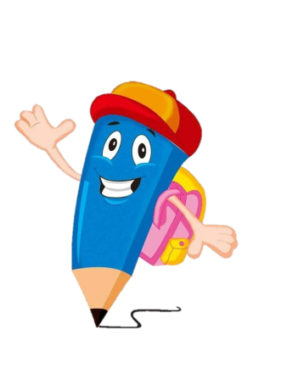
我很诚实 第二课时
1、我们要做一个诚实的人
2、我们怎么做一个诚实的人
3、善意的谎言
4、维护我们的信用
课堂小结

